Slide 1
Faglig samarbeidsutval for barn og unge
Prioriteringer og resultat

Slide 2
Faglig samarbeidsutvalg for barn og unge
Leider: Jenny Lyngstad
Nestleder: Lene Solheim
Sekretær: Hilde Flo

Slide 3

Mål
Skape heilhetlige, likeverdige og gode helsetjenester for alle barn og unge i Møre og Romsdal.

Slide 4

Prioriteringer i hht plan
Tydelig rolleavklaring og ansvarsfordeling av tjenester ifht barn og unge og deres familier med psykiske vansker/lidelser/rus.
Forutsigbare og koordinerte tjenester for barn og unge og deres familier med sammensatte hjelpebehov.
Skape samarbeidsarena for kommunale tjenester og spesialisthelsetjenesten for gjensidig informasjon og implementering av felles oppdrag (årskonferanse). Implementering av nasjonale pakkeforløp/veiledere i kommune og foretak.

Slide 5
Tre viktigste saker behandlet i utvalget i 2023
Arbeide for tydelig rolleavklaring og ansvarsfordeling av tjenester ifht barn og unge og deres familier med psykiske vansker/lidelser/rus.
Palliativ plan for barn og unge
Årlig årskonferanse i regi av utvalet.

Slide 6
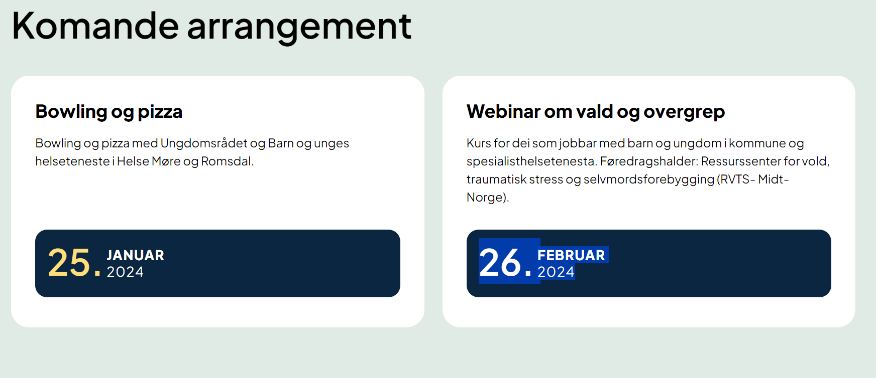
Rolleavklaring og ansvarsfordeling
- Barn og unges helsetjenester
7 samhandlingsforløp
Angst og bekymring hos barn og ungdom
Autismespekterforstyrring hos barn og ungdom,
Bekymring for barn 0-3 år
Kroppsleg uro og merksemdsvanskar hos barn og ungdom
Spisevanskar og spiseforstyrringar hos barn og ungdomm
Triste følelsar og depresjonsplager hos barn og ungdom,
Vald, overgrep og omsorgssvikt

Slide 7

Faglig utval bidrar til å dele informasjon om arbeidet i palliativt team for barn og unge, organisert ved Barne og ungdomsavd. Ålesund sjukehus.

Slide 8
Årskonferanse
Samarbeidsarena for kommunale tjenester og spesialisthelsetjenesten for gjensidig informasjon og implementering av felles oppdrag
Implementering av nasjonale pakkeforløp/veiledere i kommune og foretak.
Kompetansedeling, kunnskapsutvikling, nettverksbygging

Slide 9
Kva er fokus i 2024
Pågående arbeid med samhandling og overganger for barn med komplekse utfordringer. Koordinering og samhandling
Digitalt samarbeid rundt barn og unges helhetlige behov
Gode overganger fra barn til voksen
Bedre avklaring ifht tilbud for barn og ungdom med såkalt «uavklarte tilstander»
Årskonferanse (årlig)
Forutsigbare og koordinerte tjenester for barn og unge med sammensatte hjelpebehov
Tydelig rolleavklaring og ansvarsfordeling av tjenester ifht barn og unge med psykiske vansker/lidelser/rus (Barn og unges helsetjeneste)

Slide 10
Utfordringsbilde
Ressurssituasjon
Implementering

Slide 11
Dialog og spørsmål

Slide 12
Takk for meg!
Kontaktinformasjon:
Lene.solheim@alesund.kommune.no
Tlf: 91 91 19 66

